Slide 1



Химический элемент — определённый вид атомов.

Slide 2
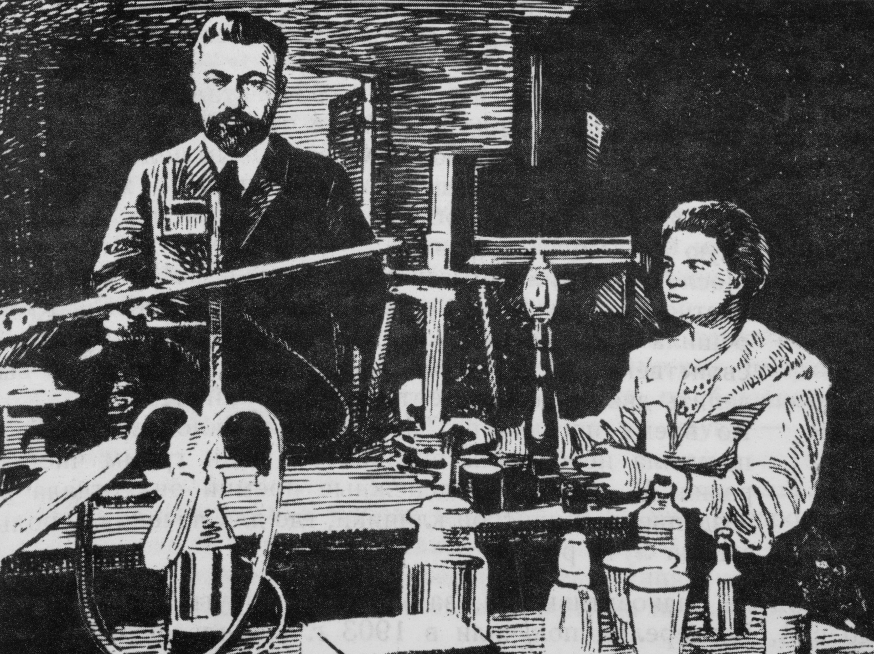
До второй половины 19 века было открыто множество химических элементов.

Slide 3
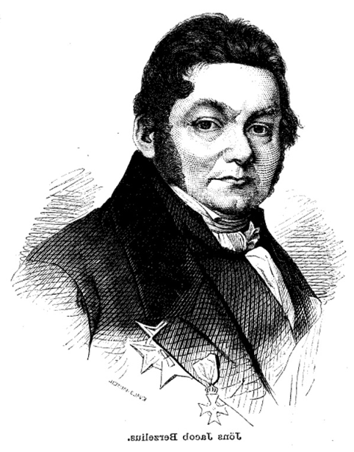
названия на латинском языке;
присваивание химического символа в соответствии с первыми буквами латинского названия элемента.
Йёнс Якоб Берцелиус

Slide 4
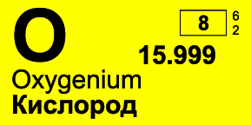
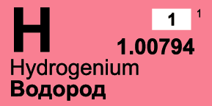
Химические элементы
кислород
водород

Slide 5
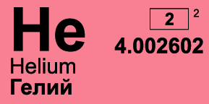
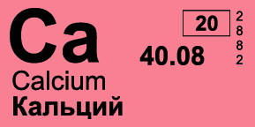
Химические элементы
гелий
кальций

Slide 6
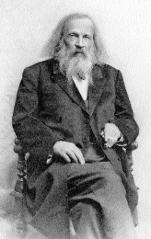
Дмитрий Иванович Менделеев сформулировал Периодический закон химических элементов и собрал химические элементы в единую Периодическую систему.
Д. И. Менделеев

Slide 7
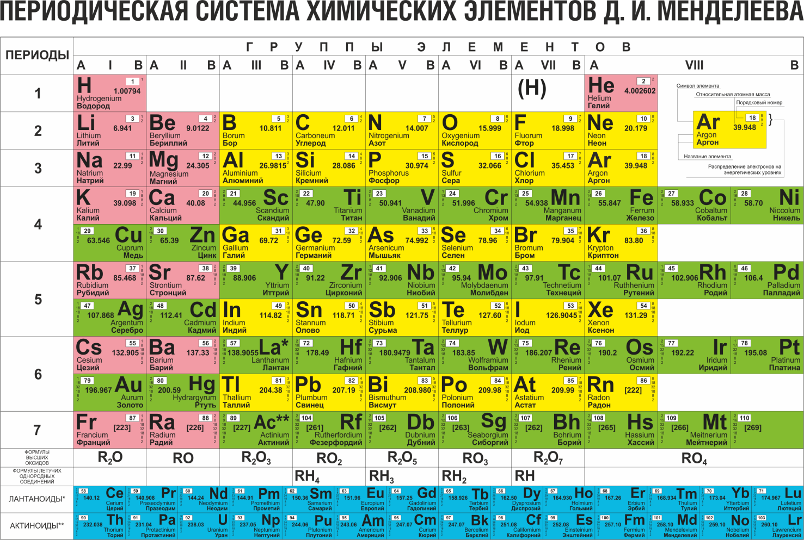
Единая таблица химических элементов

Slide 8



Периодический закон Менделеева
Свойства элементов, а потому и свойства образуемых ими простых и сложных тел, состоят в периодической зависимости от их атомного веса.

Slide 9
Ячейки и порядковые номера элементов

Slide 10
Периоды в таблице Менделеева

Slide 11
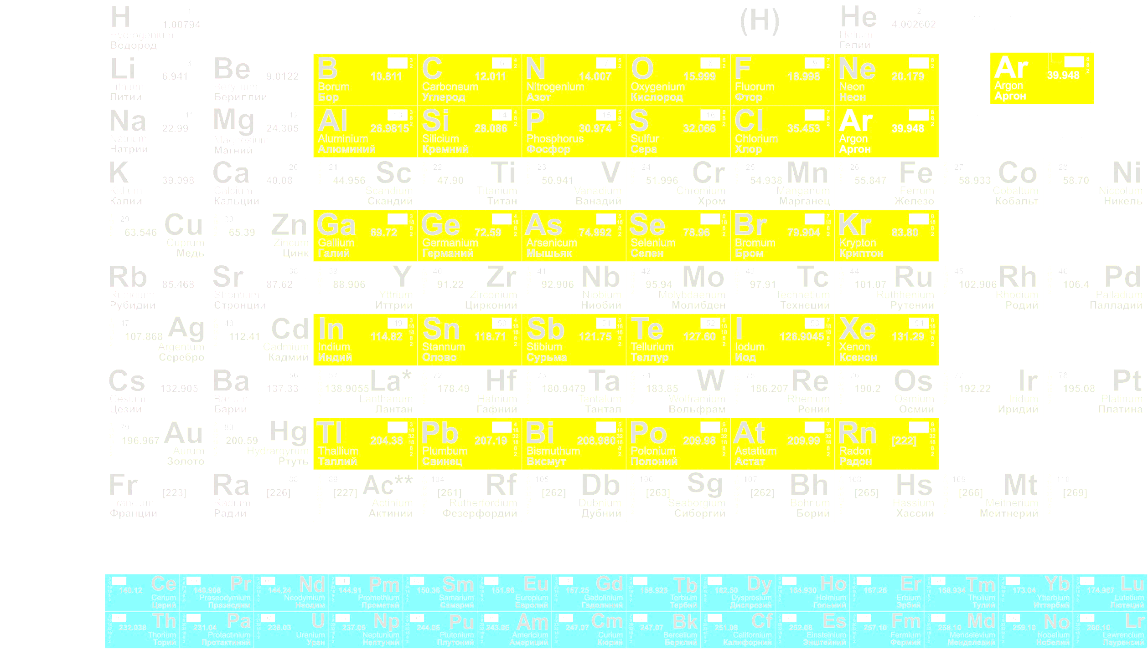
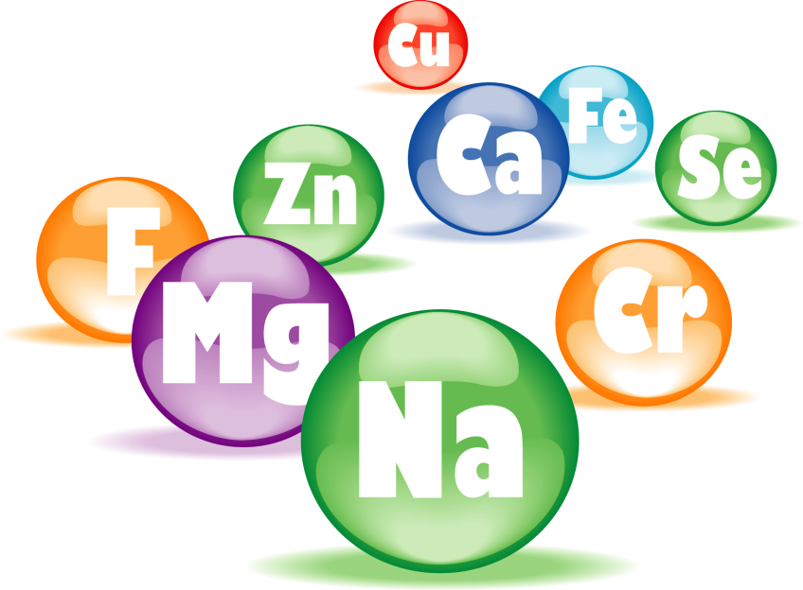
Период — горизонтальный ряд химических элементов, расположенный по возрастанию их относительной атомной массы.

Slide 12
Периодическая система включает в себя семь периодов.

Slide 13
Три первых периода — малые периоды.

Slide 14
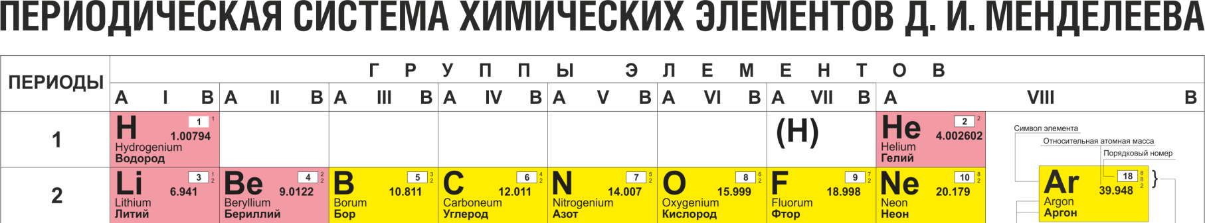
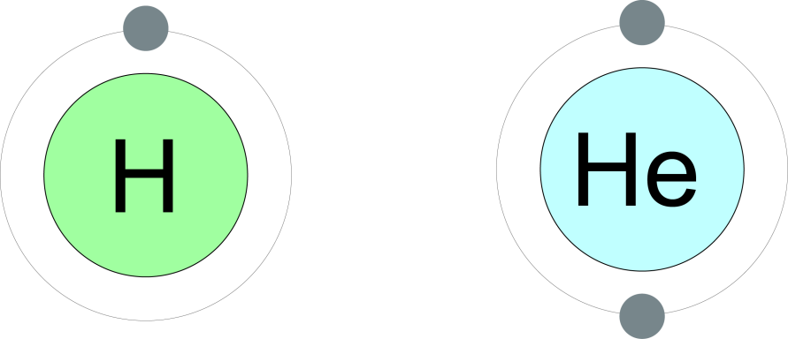

Первый период включает в себя два элемента — водород (Н) и гелий (Не).

Slide 15
Второй период — литий (Li), бериллий (Be), бор (B), углерод (C), азот (N), кислород (O), фтор (F), неон (Ne).
Третий период — натрий(Na), магний (Mg), алюминий(Al), кремний (Si), фосфор (P), сера (S), хлор (Cl), аргон(Ar).

Slide 16
Четвёртый период — восемнадцать элементов, начиная с калия (K) и заканчивая криптоном (Kr).

Slide 17
Пятый период — восемнадцать элементов, начиная с рубидия (Rb) и заканчивая ксеноном (Xe).

Slide 18
Шестой период — 32 элемента, начиная с цезия (Cs) и заканчивая радоном (Rn).

Slide 19
Седьмой период — состоит пока только из одного ряда, начинается с франция (Fr) и является незаконченным периодом.

Slide 20
Лантаноиды и актиноиды

Slide 21
Группы элементов
Группа делится на главную подгруппу А и побочную подгруппу В.

Slide 22

Группы элементов
В главную подгруппу II (второй) группы (IIА группа) входят: бериллий (Be), магний (Mg),
кальций (Ca),
стронций (Sr),
барий (Ba),
радий (Ra).

Slide 23
Группы элементов
Побочная подгруппа этой группы (IIB группа) включает:
цинк (Zn),
кадмий (Cd),
ртуть (Hg).

Slide 24
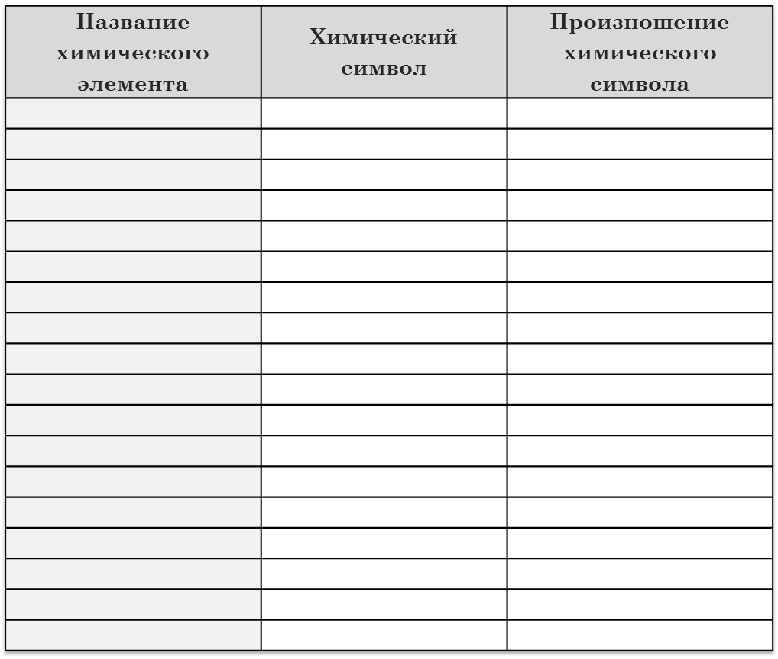
Азот N Эн
Алюминий Al Алюминий
Водород H Аш
Железо Fe Феррум
Калий K Калий
Кальций Ca Кальций
Кислород O O
Кремний Si Силициум
Магний Mg Магний
Марганец Mn Марганец
Медь Cu Купрум
Натрий Na Натрий
Сера S Эс
Сера S Эс
Серебро Ag Аргентум
Углерод C Цэ
Фосфор P Пэ
Хлор Cl Хлор
Цинк Zn Цинк

Slide 25
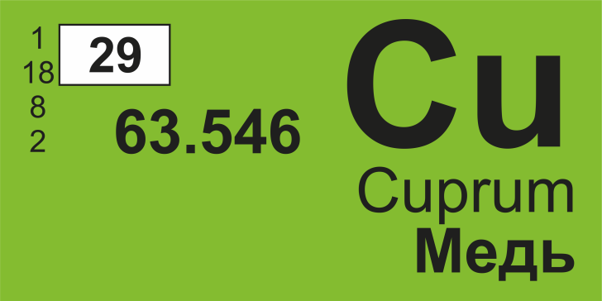


Slide 26


Slide 27
